Slide 1
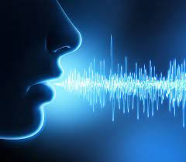
Parámetros Vocales Locutivos Pamela Díaz Fonoaudióloga Educación y Salud Vocal Segundo Semestre 2024

Slide 2
El acto locutivo es el decir , estos parámetros están directamente encargados de la producción vocal . Se evalúan cuando una persona esta hablando .

Slide 3
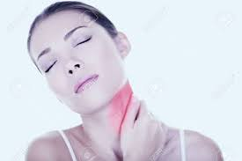
De allí que conocer la naturaleza y las características de la voz permite conocer en profundidad al individuo, ya que éste exterioriza su vivencia interna, sus tensiones, problemas y toda su personalidad a través de la voz cuando habla.
Por eso se considera que el individuo manifiesta o drena lo que es a través de su laringe.

Slide 4
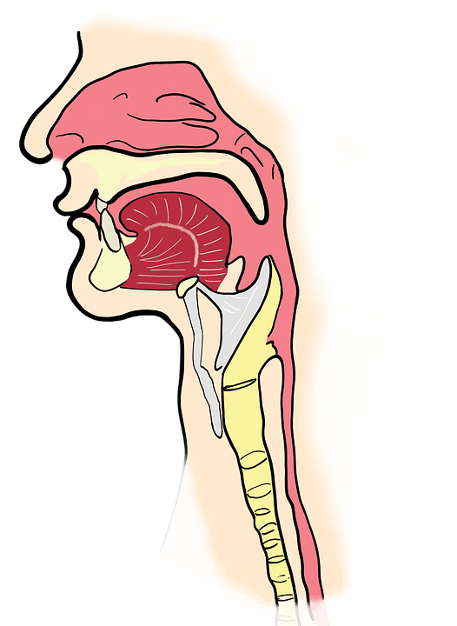
Se dice que cuando una persona habla transparenta su personalidad a través de su voz, producida por la laringe.
Por la voz podemos conocer el estado de salud del individuo, su manera de ser, su temperamento su cultura , su origen, su estado hormonal, emocional y psíquico.
Es decir, muchos aspectos, características y estados de salud física y psicológica se transparentan a través de la voz.

Slide 5
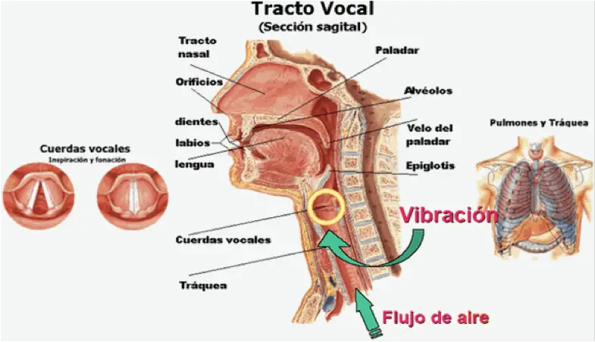

Slide 6
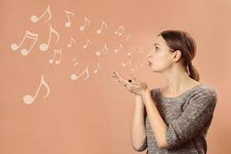
Se denomina grave a las frecuencias más bajas de la voz humana , laringe en posición baja , en hombres y frecuencias agudas a los niños mujeres , laringe elevada.
1.Tono
El tono y la intensidad del habla están determinados principalmente por la vibración de las cuerdas vocales, su espectro está fuertemente determinado por las resonancia del tracto vocal.

Slide 7
Tono medio hablado:
Tono promedio utilizado por la persona , durante el habla espontanea .
Tono optimo:
El tono óptimo es el nivel de tono en el cual la voz se produce de modo más eficaz, con la menor cantidad de tensión laríngea y la máxima comodidad de esfuerzo físico.

Slide 8
El tono depende de los siguientes factores :
Cantidad de vibraciones por segundo de los pliegues vocales .
Altura de la laringe en fonación.
Grado de elongación y relajación de la CV vocal.
largo y grosor de la cuerda vocal.

Slide 9
V 2. Volumen o Intensidad:
La variación de la intensidad depende de la presión , de aire y del grado de aproximación de las
cuerdas vocales.
2.Intensidad (dB):
Corresponde a la amplitud de la presión sonora que ejerce la voz en un medio como aire .
La variación de intensidad depende de la fuerza del ciclo de espiración .
Bajo

Slide 10
La intensidad se regula mediante el control del proceso de inspiración y expiración.

Slide 11
3.Timbre
“Son las características que nos permiten distinguir a dos personas que emiten un sonido al mismo tono e intensidad.”
“Es la huella digital de la voz”
Depende de factores tales como:
Los resonadores
Grado de cierre de las CV
La estructura ósea del sujeto
Posición de la lengua

Slide 12
4.Prosodia
Corresponde a las variaciones tonales que realiza el
sujeto cuando esta hablando.
Se conoce como la melodía del habla.
Monótona
Normal
Exagerada

Slide 13
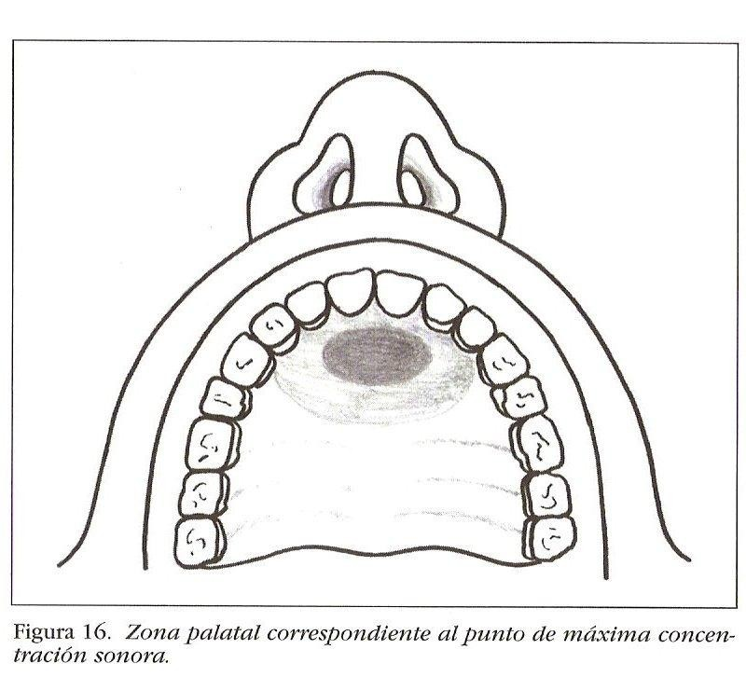
5,Resonancia
El sonido inicial producido en las CV, recorre las cavidades de resonancia y se focaliza o se concentra en un punto con mayor predominancia.
Éste es el punto el punto de máxima concentración sonora.
La colocación se define como el punto de máxima concentración sonora dentro del tracto resonancial.

Slide 14
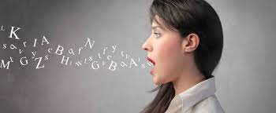
6.Proyección de la Voz
Es la capacidad de dirigir la voz a un determinado punto o lugar en el espacio, para obtener una adecuada eficiencia fonatoria y una óptima sonoridad de la voz.
Lanzar o dirigir hacia adelante con la maxima eficacia el sonido de la voz.
La proyección depende de la :
Resonancia
Respiración
Articulación

Slide 15
Evaluación de la habilidad fonatoria
Determinaremos la habilidad fonatoria del estudiante
El tiempo que puede sostener una fonación
El rango de frecuencias que puede emitir
El control de registros vocales
El rango de intensidades que puede producir
Y la eficiencia para convertir la energía dinámica en acústica .

Slide 16
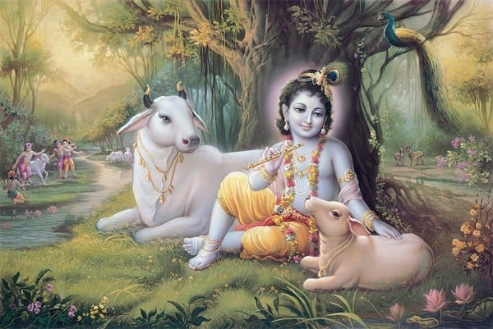
Muchas Gracias !

